Slide 1


МИНИСТЕРСТВО НА ОБРАЗОВАНИЕТО И НАУКАТА
РЕГИОНАЛНО УПРАВЛЕНИЕ НА ОБРАЗОВАНИЕТО - ВАРНА
Здраве и устойчивост: психическо овластяване на новото поколение младежи
Health and Resilience Mental Empowerment of New Youth
Акроним: HARMONY
Начало: 01.05.2025 г.
Край: 31.07.2029 г.

Slide 2

Проект на програма на ЕС за междурегионално сътрудничество Interreg Europe
Приоритетни области:

Slide 3
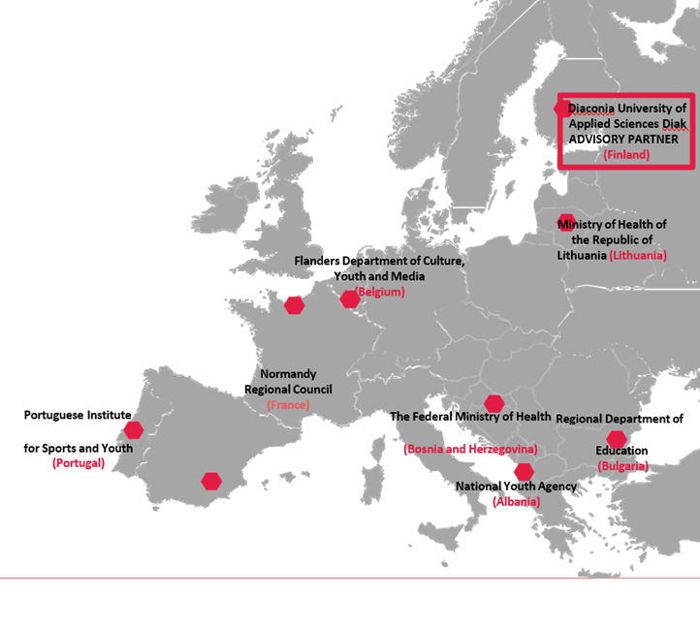
Партньорски организации:
1. Община Мурсия - Испания
2. Национална агенция на младежта – Тирана, Албания
3. Министерство на културата, младежта и медиите - Брюксел, Белгия
4. Министерство на здравеопазването – Вилнюс, Литва
5. Министерство на здравеопазването – Сараево, Босна и Херцеговина
6. Регионален съвет на Нормандия – Кан, Франция
7. Институт за спорта и младежта – Лисабон, Португалия
8. Регионално управление на образованието – Варна, България
9. Университет за приложни изкуства – Хелзинки, Финландия

Slide 4

Заинтересовани страни
Всеки партньор по проекта има право да включи до 12 заинтересовани страни в проектните дейности. РУО - Варна включи следните образователни институции:
Медицински университет “Проф. д-р Параскев Стоянов”- Варна
Варненски свободен университет “Черноризец Храбър”
Община - Варна
Регионален център за подкрепа процеса на приобщаващото образование
ЦПЛР - Общински детски комплекс
СУ “Гео Милев”
СУЕО “Ал. С. Пушкин”
ОУ “П. Р. Славейков”
ОУ “Добри Чинтулов”
ОУ “Захари Стоянов”
VII СУ “Найден Геров”
ПГКМКС “Акад. Благовест Сендов”

Slide 5
Цели на проекта:
Обща цел:
Подобряване на обществените политики, свързани с психичното здраве на младите хора чрез холистичен, съвместен и базиран на общността подход, който насърчава ранното откриване, превенцията и достъпa до услуги за подкрепа, съобразени с реалните нужди на младите хора.
Специфични цели:
Междурегионален обмен
Участие в проектиране и внедряване на регионални решения
Цялостен подход, базиран на общността
Привеждане на политиките в съответствие със стратегиите на ЕС за психичното здраве и младежта

Slide 6

Продължителност на проекта: 4 години
Основна фаза:
3 години - Идентифициране на добри практики, междурегионално обучение, тренинги, семинари и др.
Последваща фаза:
1 година - Проследяване на резултатите от обмяната на опит

Slide 7
Мениджмънт
Цялостното управление на HARMONY е структурирано и се характеризира с ясни роли между партньорските организации:
Водещ партньор (LP) - Община Мурсия, Испания
Партньори по проекта (PP) - Всички партньорски организации
Партньор - консултант (AP) - Университет за приложни изкуства – Хелзинки, Финландия

Slide 8
Проектни дейности:
Първоначални регионални проучвания
Идентифициране, подбор и трансфер на добри практики между участващите региони: държавна политика за психичното здраве на младежите, пристрастяване към социални медии, емоционални и поведенчески разстройства, уязвими младежки групи, координация между различни териториални участници, ранно откриване и профилактика.
Създаване на местни учебни групи ("Playgrounds") 1 среща на семестър за улесняване на адаптирането към добри практики на местно ниво и валидирането на предложените решения.
Организиране на междурегионални семинари за обучение
Срещи и проучвателни посещения с цел задълбочено проучване на инициативите за младежкото психично здраве и оценка кой опит може да бъде прехвърлен и приложен в местния контекст.
Стартиране на процеса за подобряване на инструментите на публични политики, свързани с психичното здраве на младежите, научени поуки и добри практики, съобразени с местните реалности.

Slide 9
Политически инструменти
Политическите инструменти са свързани с целите на проекта и са изброени в различните държави.
В България – Наредбата за приобщаващо образование, с фокус върху върху общата и допълнителната подкрепа за личностното развитие на учениците, в зависимост от техните потребности. Целта и на двата вида подкрепа, представяна в политическия инструмент е психичното здраве и устойчивост на младите хора за успешното им включване в училище и социалния живот.
Първи в България Център за позитивно образование, създаден от ВСУ, в партньорство с РУО - Варна и Община Варна, с фокус върху благоденствието на училищните общности.
Популяризиране и споделяне на добър опит от позитивното образование, което успешно се прилага в някои образователни институции в област Варна.

Slide 10

Основна фаза - 1 Семестър
Първа среща в Мурсия и транснационално представяне (3–4 юни)
Състав на проектните екипи и запознаване с техническия персонал
Създаване и първа среща на местни ключови групи от заинтересовани страни („Playgrounds“)
Регионални проучвания за младежкото психично здраве
лого + уебсайт + PPT шаблон
Разработване на Комуникационна стратегия
Локални стартиращи събития
Избор на основното послание на проекта и представителен образ
Публикуване на институционални уебсайтове
Създаване на профили в социалните медии
1-ви бюлетин
1 подкаст на партньор, създаден от млади хора

Slide 11

Основна фаза - 2 Семестър
Избор на 1–2 добри практики на партньор: Как институциите се отнасят към психичното здраве на младежите, особено след COVID пандемията
Среща на местната група на заинтересованите страни
1-ви междурегионален учебен семинар – Нормандия (месец 10)
2-ра транснационална среща по проекта + учебно посещение
1 кратко видео, представящо проекта
1 инфографика с ключови изводи от междурегионалното обучение
2-ри бюлетин
Актуализация на уебсайта на проекта
12 публикации в социалните медии
1 подкаст на партньор, създаден от млади хора на националния им език

Slide 12

Основна фаза - 3 Семестър
Избор на 1–2 добри практики на партньор. Пристрастяване към социалните медии: изкривено самовъзприемане и възприемане на социалната реалност. Роля на медиите. Емоционални и поведенчески разстройства: сексуално насилие и тормоз, стрес и социална тревожност
Срещи на местни групи заинтересовани страни
2-ри междурегионален семинар за обучение – Литва (месец 16)
3-та транснационална проектна среща + 2-ро учебно посещение – Литва
3-ти бюлетин
Актуализация на уебсайта
12 публикации в социалните медии
Обхват на медиите
1 подкаст на партньор
Участие в събития на Платформата за обучение по политики

Slide 13

Основна фаза - 4 Семестър
• Избор на 1 добра практика на партньор: Психично здраве в уязвими младежки групи
• Среща на местни групи заинтересовани страни
• 3-ти междурегионален учебен семинар – Лисабон (месец 22)
• 4-та транснационална проектна среща + 3-то учебно посещение – Лисабон
• Вътрешни срещи на местно/регионално ниво
• 4-ти бюлетин
• Актуализация на уебсайта
• 12 публикации в социалните медии
• Обхват на медиите
• 1 подкаст на партньор
• Участие в събития на Платформата за обучение по политики

Slide 14

Основна фаза - 5 Семестър
• Избор на 1–2 добри практики на партньор: Координация между различни териториални участници (образование, младеж, здравеопазване, полиция). Методи и средства за ранно откриване и профилактика
• 4-ти междурегионален учебен семинар – Албания (месец 28)
• 5-та транснационална проектна среща + 4-то учебно посещение – Албания
• 1 кратко видео, представящо проекта
• 5-ти бюлетин
• Актуализация на уебсайта на проекта
• 12 публикации в социалните медии
• Разпространение на проекта в медиите
• 1 подкаст на партньор
• Участие в събития на Платформата за обучение по политики

Slide 15

Основна фаза - 6 Семестър
Подобряване на политическите инструменти и подготовка за последващата фаза. Мониторинг на трансферни процеси.
• Peer-to-peer онлайн семинар (месец 31): Дискусия между партньорите относно напредъка в подобряването
Инструменти, срещани бариери и благоприятни фактори.
Разработване на планове за действие (ако е приложимо): Партньорите, които все още не са постигнали подобрения, могат да изготвят план за действие с конкретни стъпки за постигането им по време на последващата фаза.
6-та транснационална среща по проекта + учебно посещение – България (месец 34)
6-ти бюлетин
Актуализация на уебсайта на проекта
12 публикации в социалните медии
Разпространение на проекта в местни/регионални медии
1 подкаст на партньор
7 заключителни конференции от основната фаза
Създаване на кратко видео за резултатите от проекта

Slide 16

Последваща фаза - 7 Семестър
• Надзор, валидиране и разпространение на подобрения в политическите инструменти
• Оценка на прилагането на идентифицираните подобрения
• Последващи срещи и събития за поддържане на диалог и обучение
• Двустранни онлайн срещи за добри практики
• Текущи срещи с местни групи от заинтересовани страни
• Среща на Управителния комитет + Изграждане на капацитет – Босна (месец 40)
• 7-ми бюлетин
• Актуализация на уебсайта
• 12 публикации в социалните медии
• Представяне на проекти в медиите
• 1 подкаст на партньор
• Участие в платформата за обучение по политики и европейски тематични събития

Slide 17

Последваща фаза - 8 Семестър
• Консолидиране на териториалното въздействие, подготовка за затваряне и оценка на дългосрочните ефекти
• Последни срещи с местни групи заинтересовани страни за съвместна оценка на местното въздействие и идентифициране на устойчиви дългосрочни ефекти
• Финална среща на консорциума – Мурсия (месец 45). Финална дискусия относно териториалното въздействие и устойчивостта
• Заключителна конференция по проекта – Мурсия. Представяне на резултати, препоръки, ключови поуки и бъдещи перспективи
• 8-ми бюлетин
• Актуализация на уебсайта
• 6 публикации в социалните медии
• 1 подкаст на партньор, разработен от млади хора

Slide 18
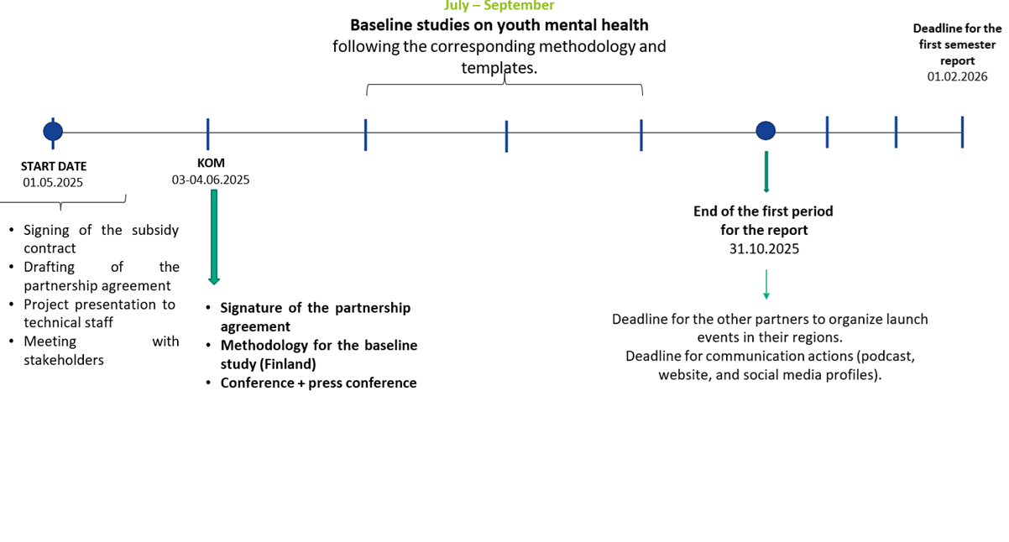
1 Семестър (01.05.2025 – 31.10.2025)

Slide 19
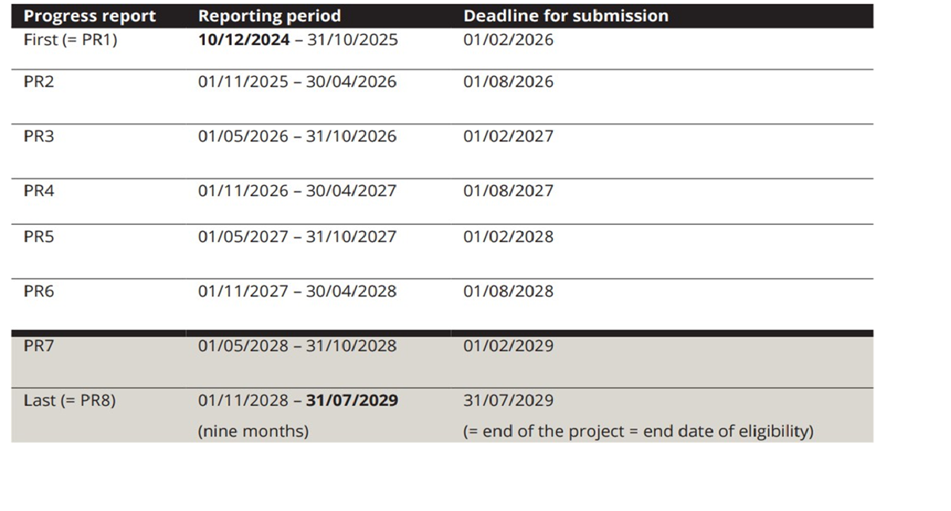
Периоди за отчитане

Slide 20
Предстоящи задачи:
Всички партньори:
Подписване на договор за партньорство.
Публикуване на институционални уебсайтове + планиране на местни стартиращи събития
Определяне състава на екипите по проекта
Избор на контролер от първо ниво (одитор).
Първа среща на местни групи от заинтересовани страни („Playgrounds“)

Slide 21
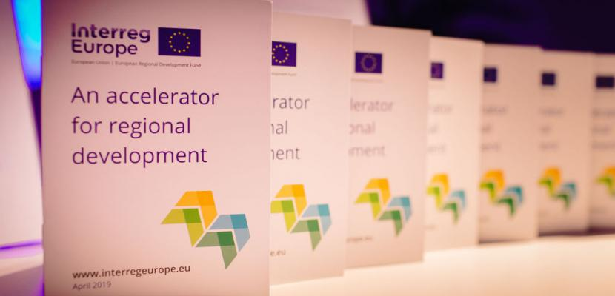
Благодаря за вниманието
Полезни връзки:
Interreg Europe
Министерство на регионалното развитие и благоустройството

